Slide 1


Verso la Cittadella della Salute di Livorno - Un Modello Integrato di Assistenza Ospedaliera per il Benessere della Comunità
Dott. Giacomo Corsini Direttore Sanitario Azienda USL Toscana Nord-Ovest

Slide 2

Caratteristiche e Livelli di Assistenza del Presidio Ospedaliero di Livorno
Classificazione: Il Presidio Ospedaliero di Livorno "Spedali Riuniti" è un ospedale di I livello, dotato di DEA di I livello secondo il DM 70/2015.
Servizi Avanzati: Nonostante la classificazione di I livello, si ritrovano attività proprie di ospedali di II livello quali:
Cardiologia con emodinamica interventistica disponibile 24 ore su 24,
Neurochirurgia,
Chirurgia Vascolare e Toracica,
Endoscopia digestiva di elevata complessità,
Radiologia e Neuroradiologia interventistica,
Medicina Nucleare.
Punto Nascita: Classificato di I livello secondo l'Accordo Stato Regioni del 16 dicembre 2010.
Integrazione nella Rete Sanitaria: Parte della Rete Pediatrica Regionale come definito dalla Delibera n.707 del 19-07-2016 in accordo con la L.R. n. 84/2015.

Slide 3
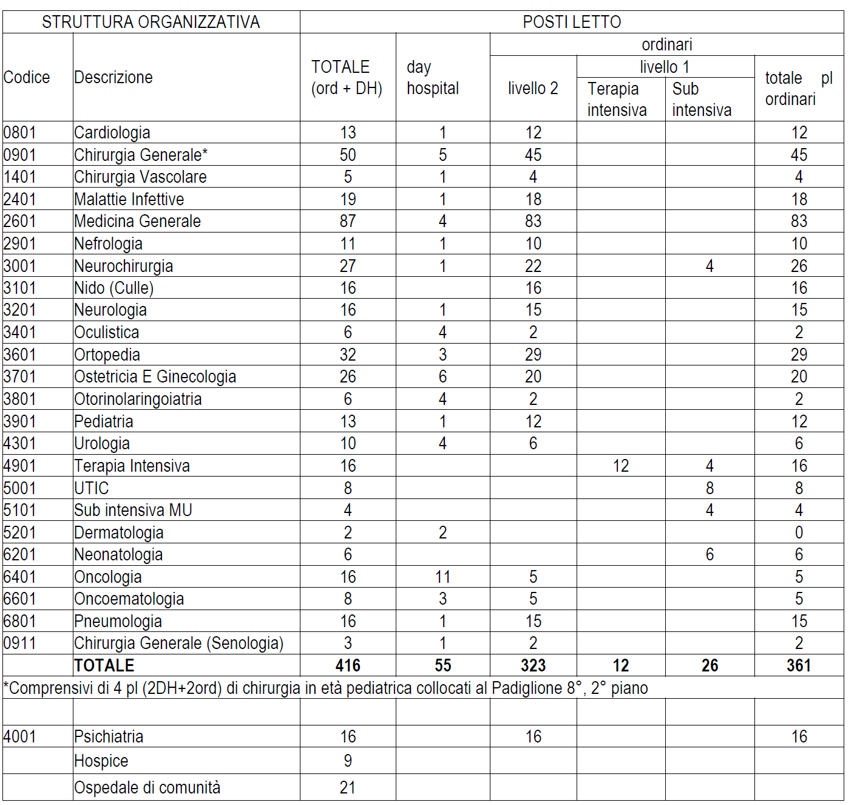
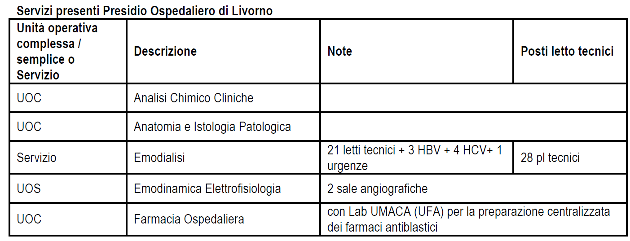
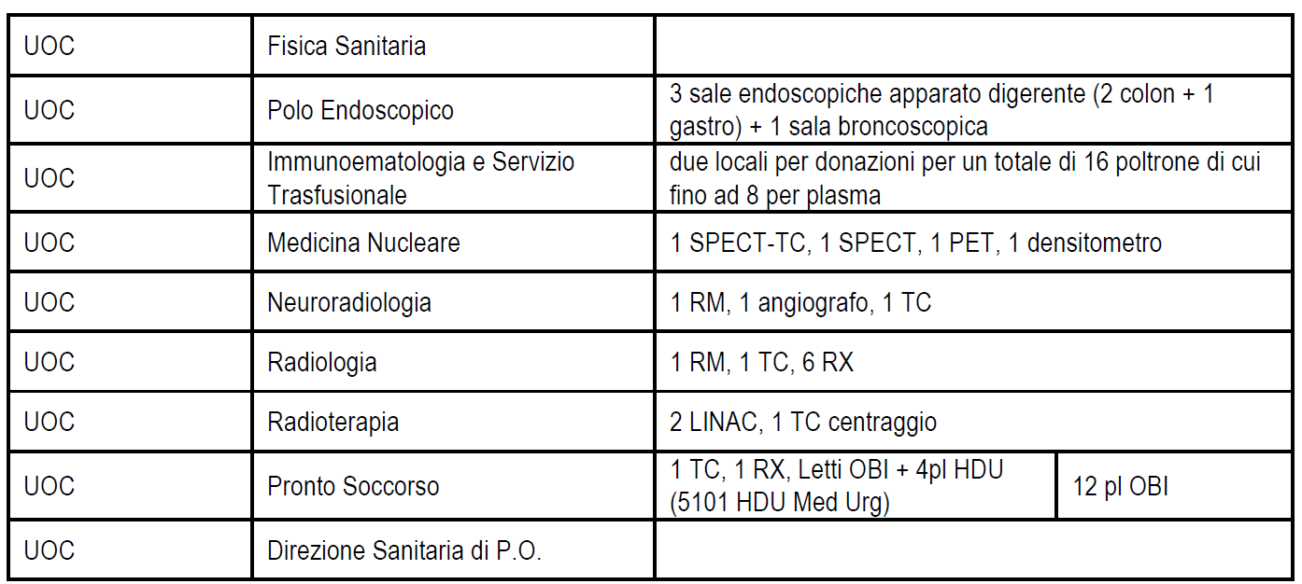
Strutture Organizzative e Servizi

Slide 4

P.O. di Livorno nel sitema delle Reti Tempo-Dipendenti
Nel sistema delle Reti Tempo Dipendenti del Sistema Sanitario Regionale, il Presidio Ospedaliero di Livorno assume un ruolo preminente, in quanto:
Centro Trauma di Zona con Neurochirurgia nella rete del Grande Trauma (posizione intermedia tra i Centri Trauma di Zona e i Centri traumi di alta specializzazione);
Centro con emodinamica attiva sulle 24 ore nella rete dell’Infarto Miocardico:
Centro accreditato alla trombolisi sistemica nella rete dell’Ictus.
Nella Rete Oncologica regionale, l’ospedale di Livorno partecipa al Dipartimento Oncologico dell’ASL Toscana, Nord Ovest, sede di Breast Unit, Radioterapia, Oncologia medica ed Oncoematologia.

Slide 5

L’attuale Presidio Ospedaliero di Livorno ha una dotazione di 432 posti letto per acuti, ripartiti su 25 distinte discipline; di questi, 55 p.l. sono per day hospital e 377 sono posti letto ordinari. Nell’ambito dei posti letto ordinari sono presenti attualmente 339 letti di livello 2 e 32 letti di livello 1 (oltre a sei p.l. di sub-intensiva neonatale). Il Pronto Soccorso ha una dotazione di 12 letti di Osservazione Breve Intensiva (OBI).
Oltre ai letti per acuti elencati sopra, sono presenti all’interno del presidio 30 posti letto extraospedalieri

Slide 6
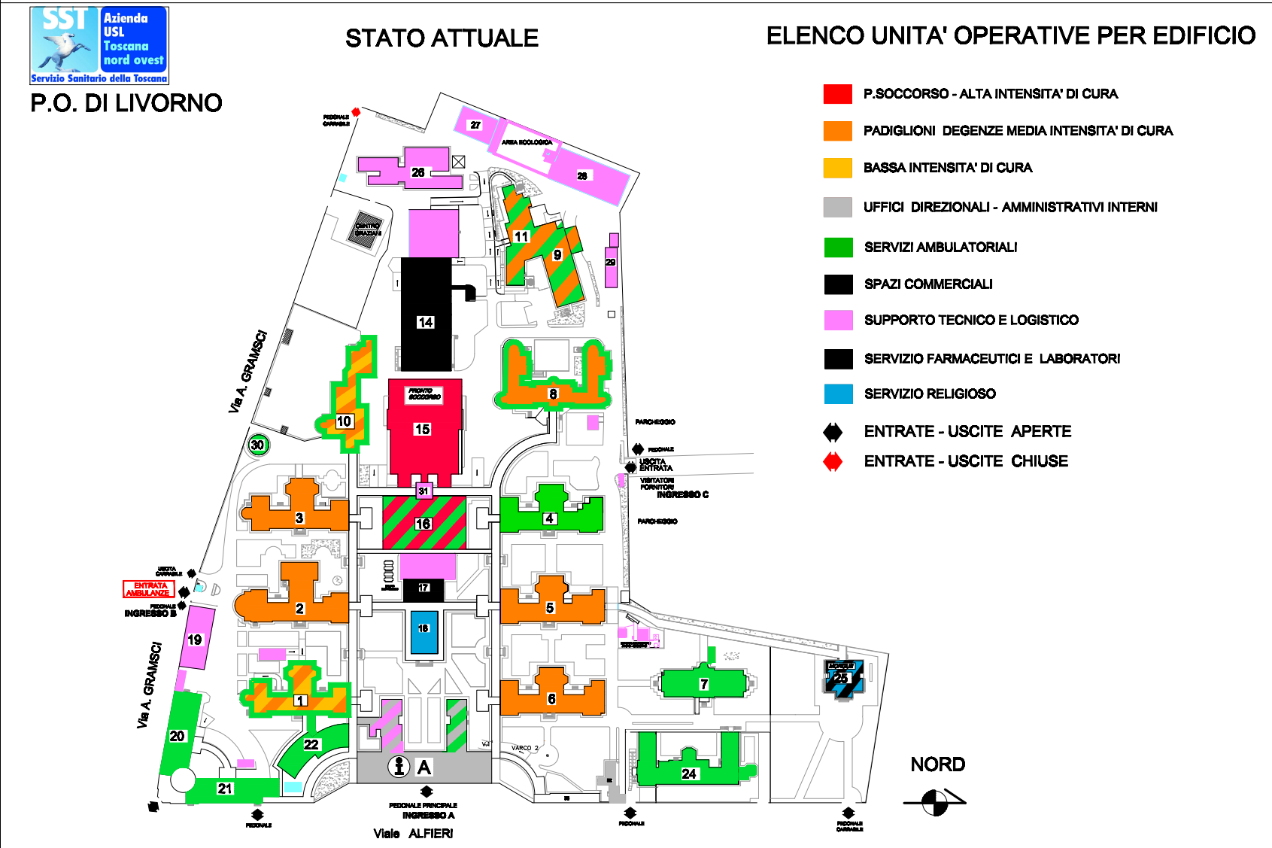
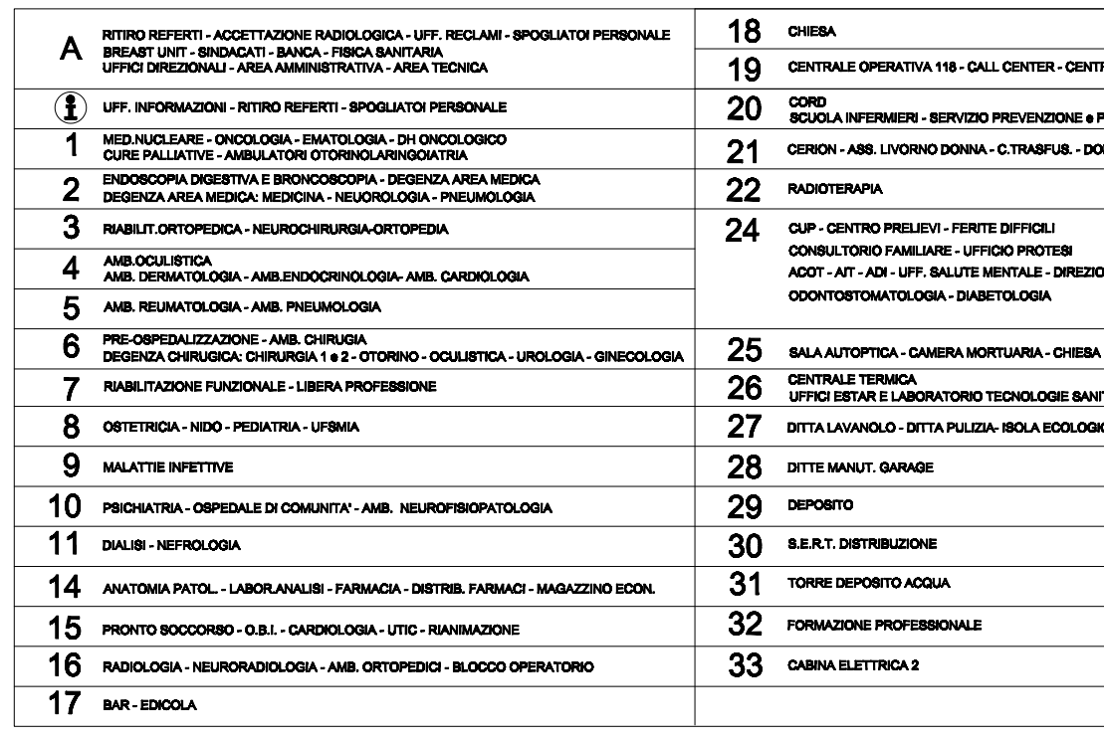
Struttura dell’ospedale attuale

Slide 7
La Cittadella della Salute di Livorno
Rinnovamento dell'Ospedale: Adeguamento dell'offerta sanitaria di Livorno alle esigenze della popolazione, con un impegno congiunto della AUSL Toscana Nord Ovest e della comunità locale.
Concept di Ospedale Urbano: Un ospedale che sia parte di un sistema sanitario e socio-sanitario integrato, al centro di una "Cittadella della Salute".
Integrazione con il Territorio: Trasformazione delle aree dell'ospedale esistente, inclusa la creazione di un parco urbano, in linea con la definizione di salute dell'Organizzazione Mondiale della Sanità.
Progettazione Centrata sull'Uomo: Nuovo ospedale concepito attorno ai bisogni dei pazienti, del personale e del pubblico generale, non solo per la cura ma per la salute nel suo complesso.
Riorganizzazione dei Servizi Sanitari: La Cittadella favorisce una riorganizzazione che mira all'interesse collettivo, garantendo efficacia, continuità e integrazione dell'assistenza.

Slide 8
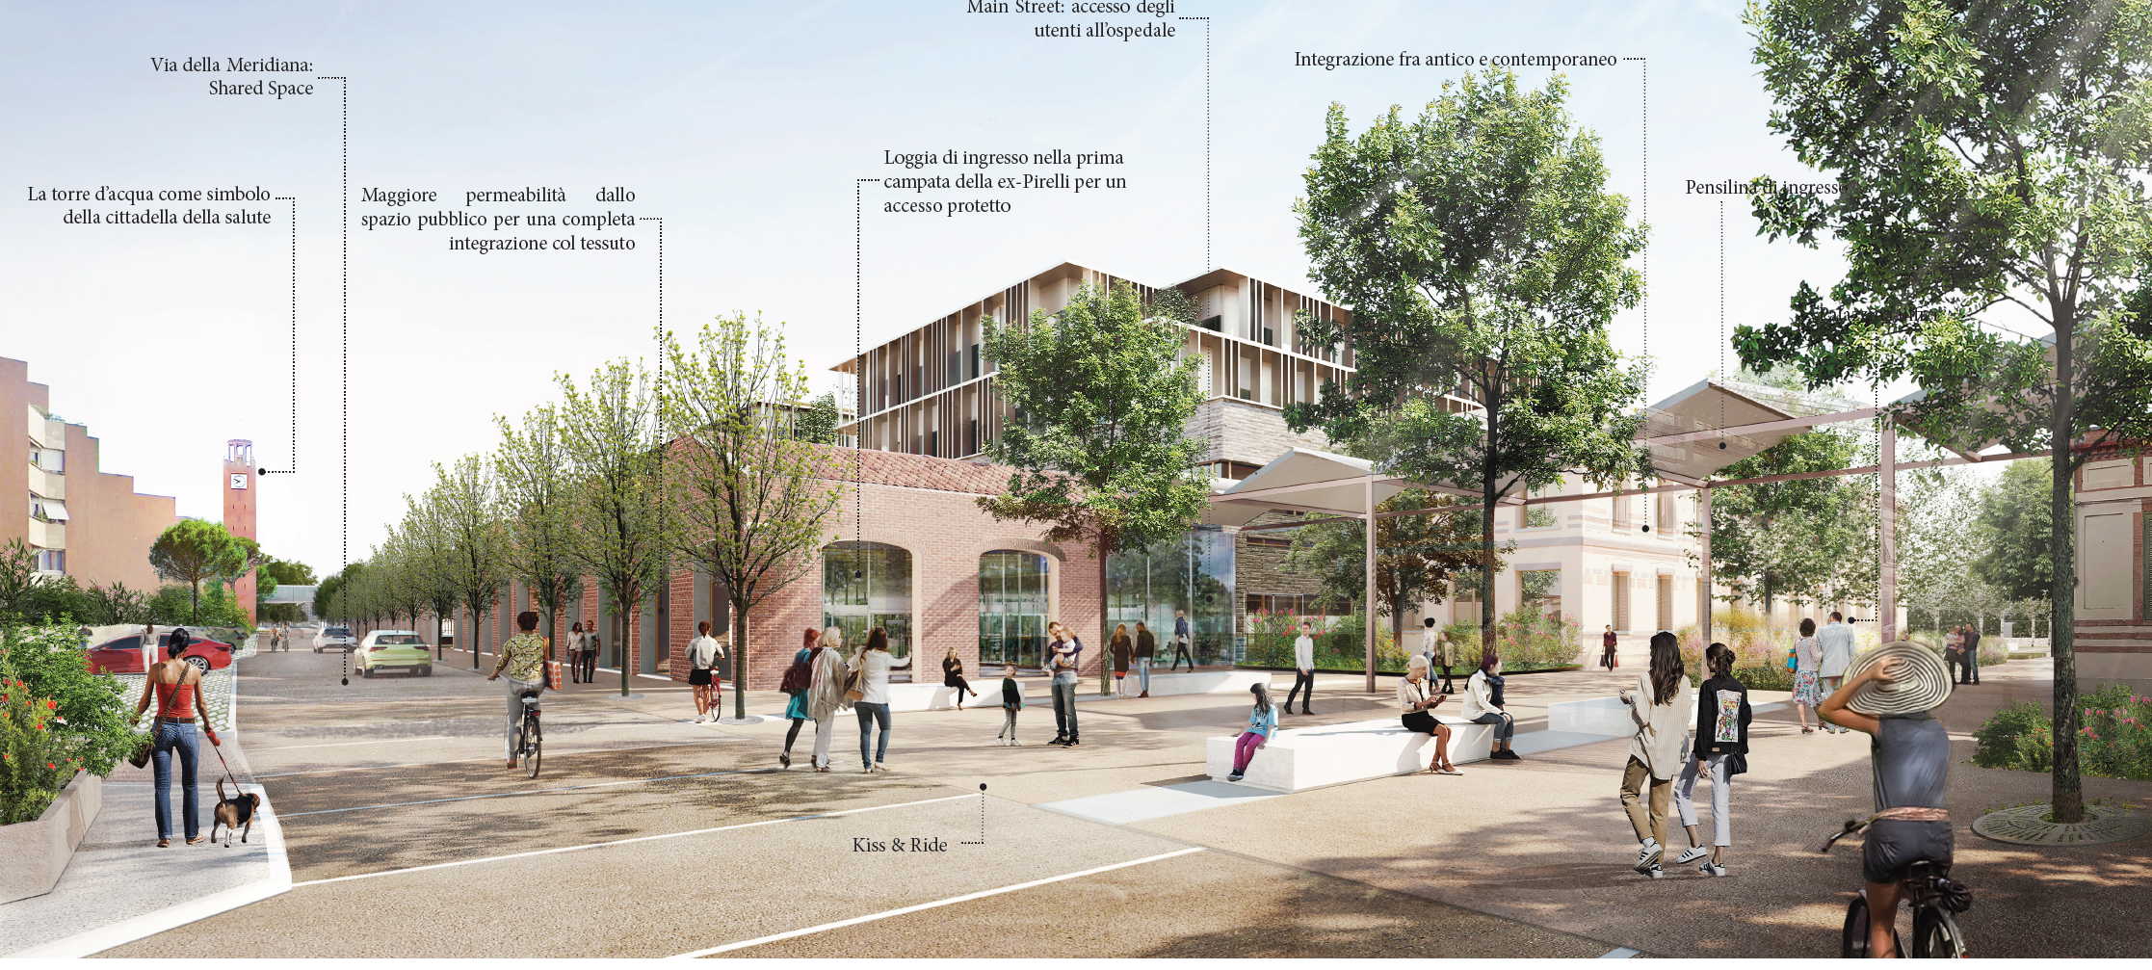
Percorsi di accesso

Slide 9
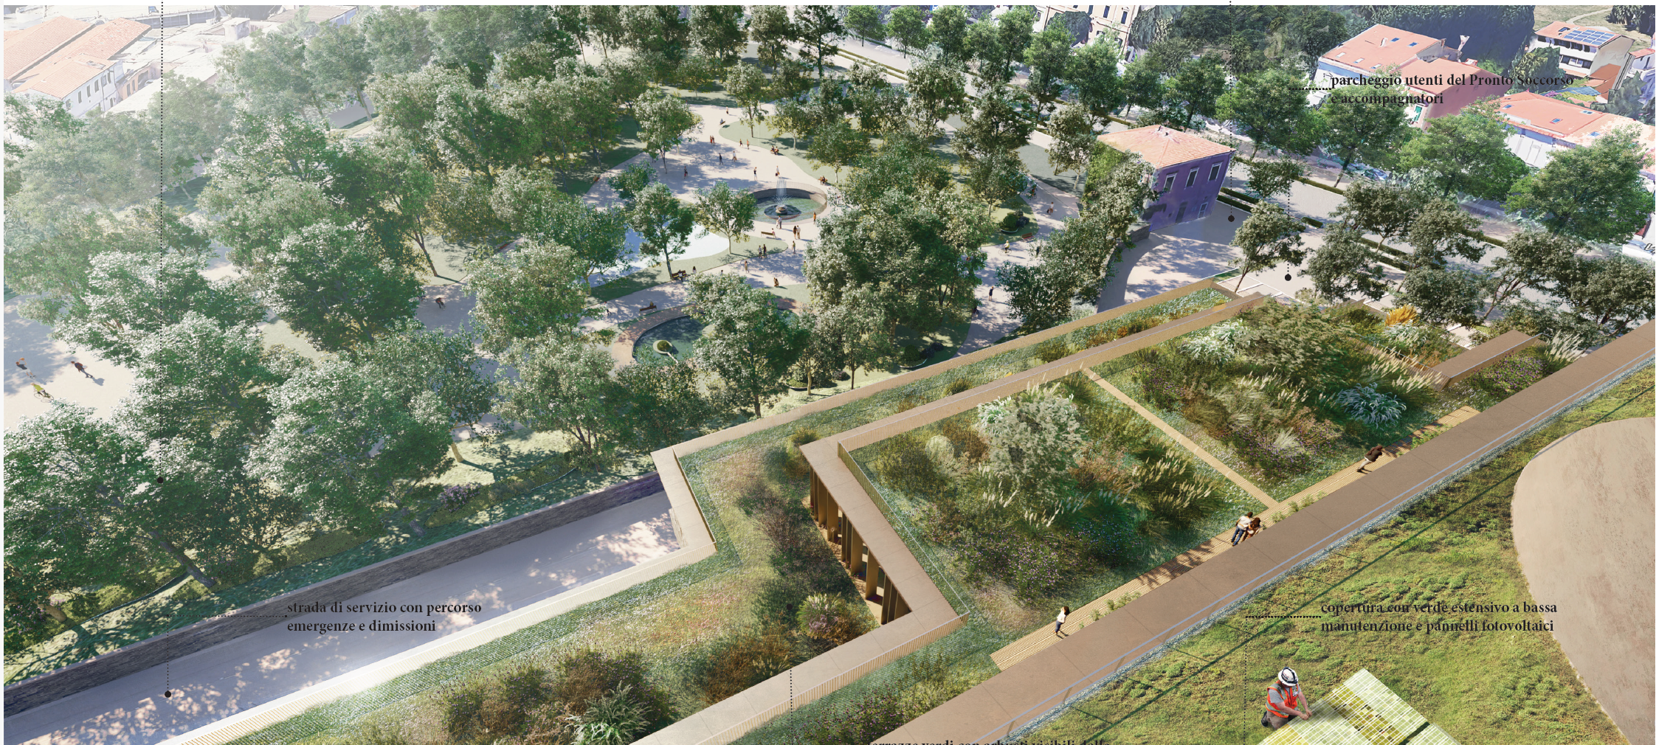
Funzione del Verde

Slide 10
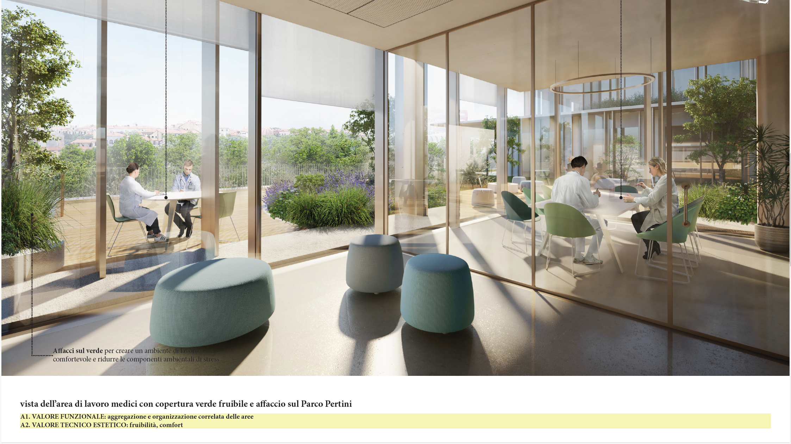
Aree Lavoro

Slide 11

Organizzazione e Innovazione nel Nuovo Ospedale di Livorno
Efficienza Strutturale:
Struttura compatta per la riduzione degli spostamenti interni.
Distribuzione efficace ed efficiente con sistemi automatizzati di trasporto.
Movimentazione Innovativa:
Implementazione di macchine per lo spostamento tridimensionale.
Vantaggi: ottimizzazione dello spazio, capacità di trasporto migliorate, riduzione dei tempi di attesa.
Sistemi di Trasporto Avanzati:
Cabine automatizzate in loop.
Utilizzo della posta pneumatica per movimentazione di materiali.
Separazione e Sicurezza dei Percorsi:
Distinzione chiara tra i percorsi di visitatori, utenti, emergenza, e logistica.
Efficienza e chiarezza dei flussi per una migliore organizzazione ospedaliera.
Wayfinding e Accessibilità:
Sistemi di orientamento intuitivi come elemento di sicurezza e controllo delle infezioni.
Percorsi adatti anche per ipovedenti e flessibili a riconfigurazioni, come dimostrato durante la pandemia.
Integrazione e Benessere:
Design a misura d'uomo integrato con l'archeologia industriale limitrofa.
Il benessere del paziente è prioritario: nessun senso di smarrimento grazie a un efficace wayfinding esteso a tutta la Cittadella della Salute.

Slide 12
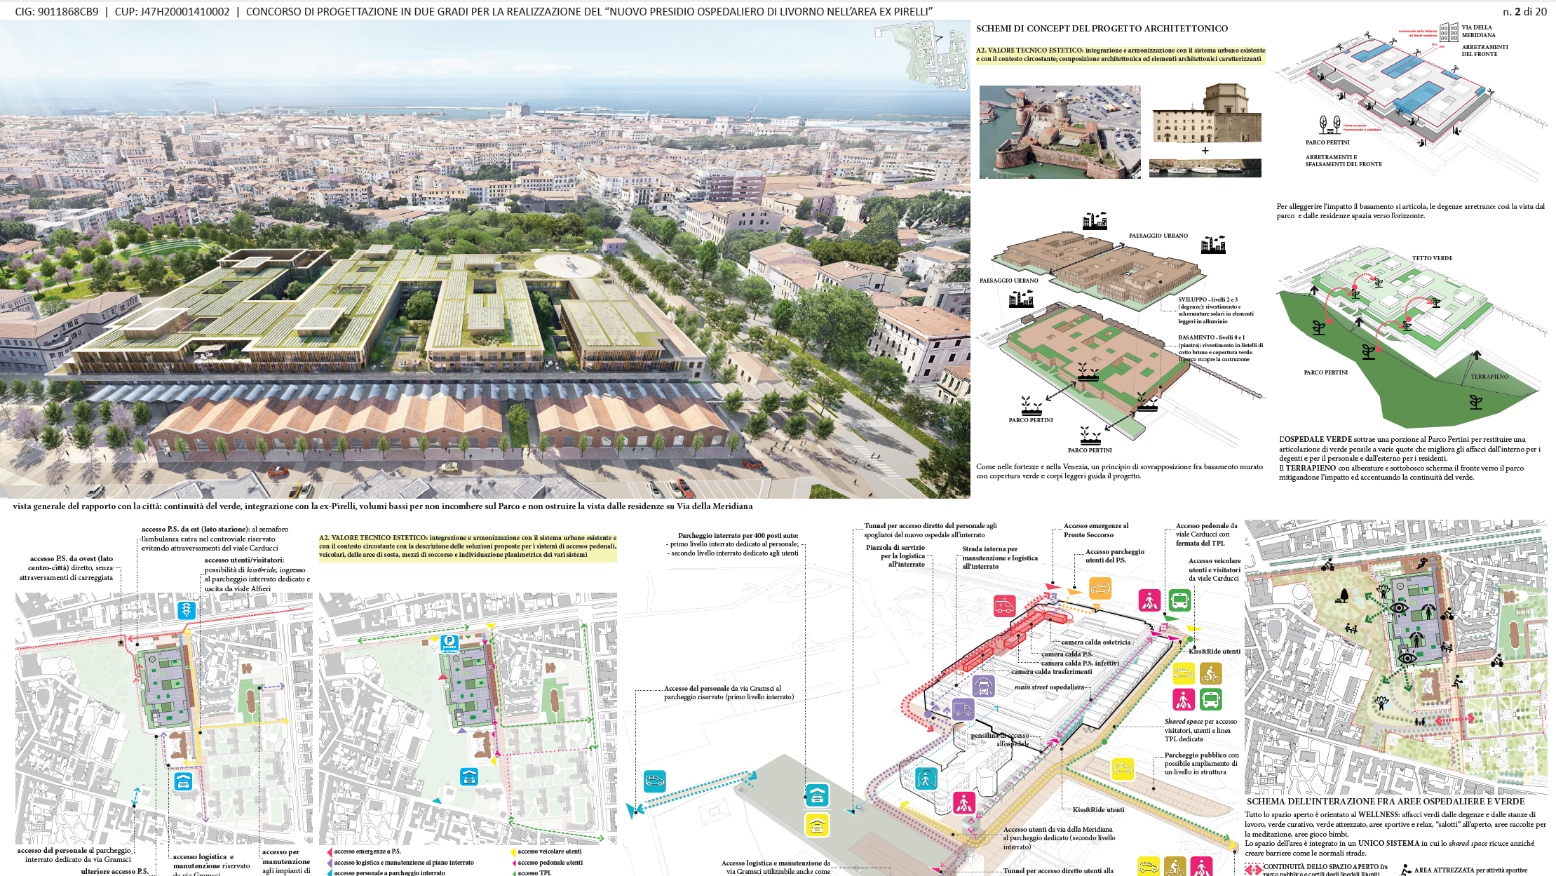

Slide 13
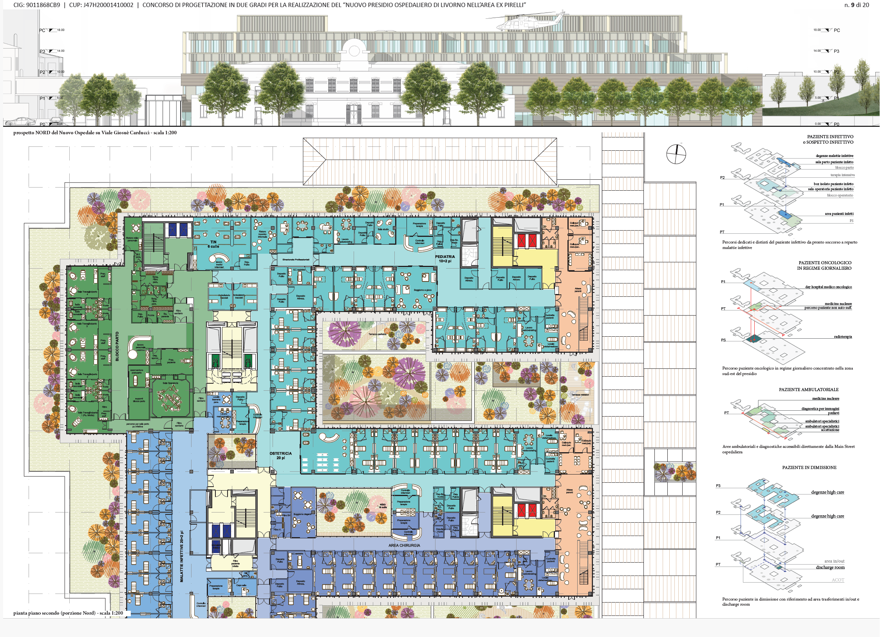

Slide 14
Principi del Nuovo Ospedale di Livorno
Il nuovo ospedale di Livorno dovrà realizzare in pieno i principi guida definiti dalla Commissione Ministeriale guidata dal Senatore Arch. Renzo Piano nel 2001 ovvero:
1. UMANIZZAZIONE: centralità della persona;
2. URBANITÀ: integrazione con il territorio e la città;
3. SOCIALITÀ’: appartenenza e solidarietà;
4. ORGANIZZAZIONE: efficacia, efficienza e benessere percepito;
5. INTERATTIVITÀ: completezza e continuità assistenziale con la rete dei servizi sociosanitari territoriali;
6. APPROPRIATEZZA: correttezza delle cure e dell’uso delle risorse;
7. AFFIDABILITÀ: sicurezza e tranquillità;
8. INNOVAZIONE: rinnovamento diagnostico, terapeutico, tecnologico, informatico e monitoraggio e controllo intelligente;
9. RICERCA: impulso all’approfondimento intellettuale e clinico – scientifico;
10. FORMAZIONE: aggiornamento professionale e culturale
DESIGN PER L’INFECTION CONTROL: l’ospedale pensato, negli spazi, nei percorsi e negli impianti, per contrastare le infezioni correlate all’assistenza, trattare in sicurezza le infezioni originate in comunità e promuovere la diffusione delle buone pratiche fra il personale sanitario.

Slide 15
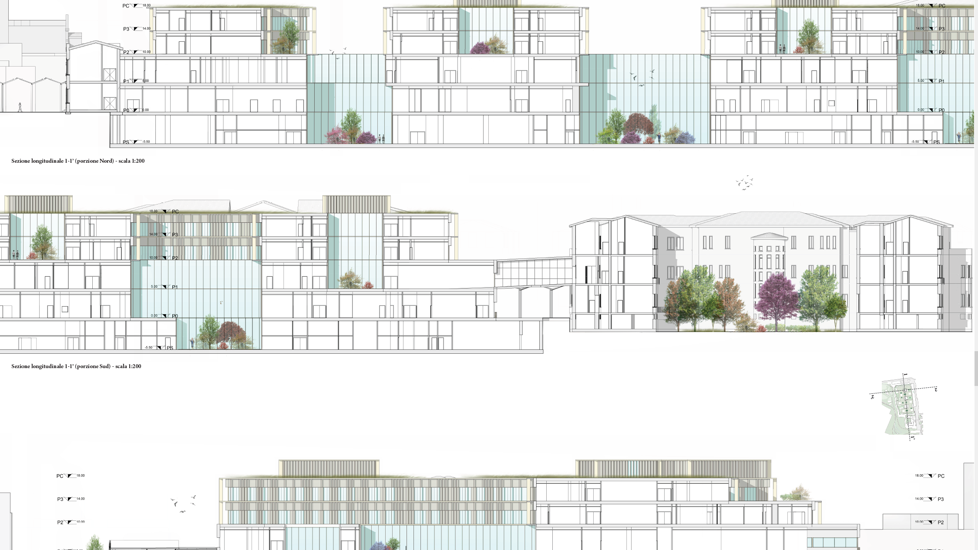

Slide 16
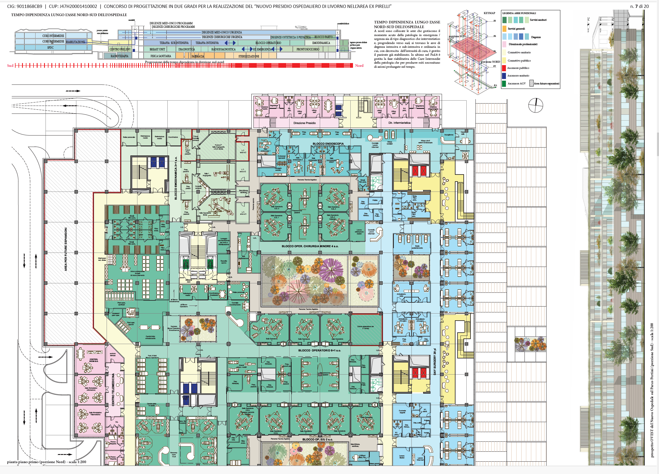

Slide 17
Verso un'Ospedalità Umanizzata e Centrata sul Paziente
Transizione e Ambiente: Evoluzione dall'era del "paternalismo medico" alla "alleanza terapeutica". Le strutture ospedaliere devono diventare accoglienti e tranquillizzanti, promuovendo comportamenti corretti e facilitando la comunicazione tra pazienti e personale sanitario.
Architettura Ospedaliera: Progettazione incentrata sulla "centralità della persona", con ambienti che riducano l'ansia del paziente, offrendo controllo e privacy.
Esigenze Diverse dei Pazienti: Riconoscimento della varietà delle necessità dei pazienti, dalla cronicità all'acutezza delle patologie. Progettazione di percorsi specifici per ogni tipo di assistenza a Livorno.
Tecnologia e Comfort: Integrazione tra alta tecnologia e comfort ambientale, con attenzione alla luce, colore, e aree verdi. Spazi con caratteristiche alberghiere per migliorare il benessere di pazienti e personale.
Benessere degli Operatori: Importanza degli spazi di lavoro ergonomici e del benessere organizzativo. Creazione di un ambiente lavorativo desiderabile per favorire la permanenza e l'identificazione con l'istituzione.
Obiettivo: Realizzare un'ospedalità che promuova il benessere complessivo, riflettendosi sulla qualità delle cure offerte.

